Slide 1
14. лекција
ЛИТОСФЕРНЕ ПЛОЧЕ

Slide 2
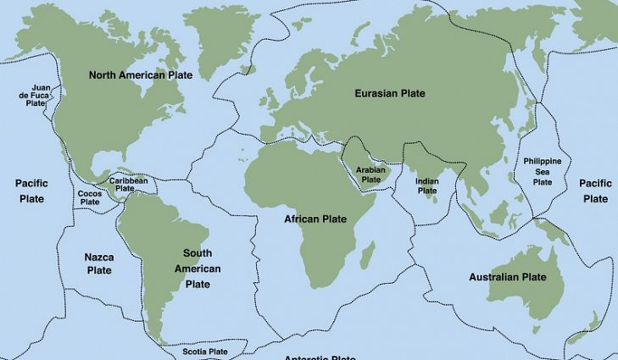
Литосфера је чврсти, стеновити омотач Земље коју чини 7 великих и мноштво малих литосферних плоча.

Slide 3
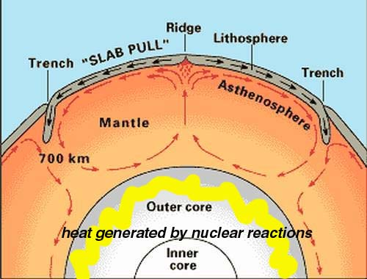
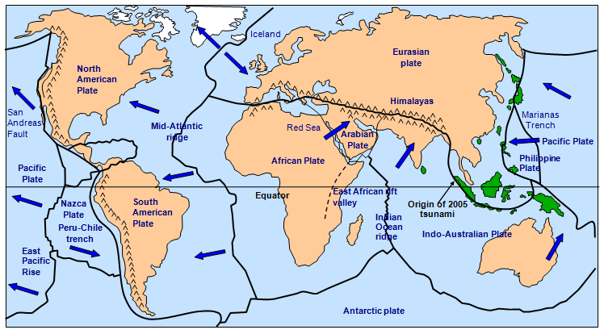
Под деловањем магме из астеносфере долази до кретање литосферних плоча изнад ње.
Теорију о кретању литосферних плоча први је изнео Алфред Вегенер.

Slide 4
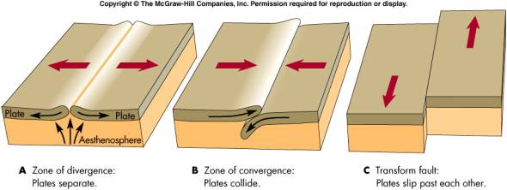
Литосферне плоче могу да се
1. удаљавају једна од друге
2. да се мимоилазе
3. да се крећу једна према другој

Slide 5
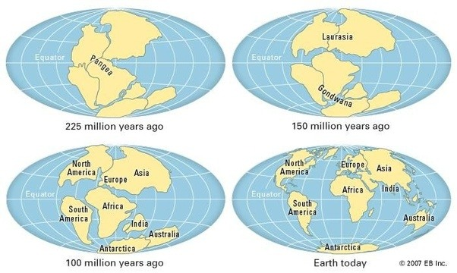
Јединствено копно из прошлости звало се Пангеа а два суперконтинента која су из њега настала Лавразија на северу и Годвана на југу.
Последице кретања и контаката литосферних плоча јесу земљотреси и вулканске ерупције.

Slide 6
ХВАЛА НА ПАЖЊИ
аутор
Гордана Васић
април 2018.

